Slide 1
已知圆的周长求面积
WWW.PPT818.COM

Slide 2
教学目标
1、结合具体事例，经历综合运用圆的知识和生活经验解决实际问题的过程。
2、掌握已知圆的周长求面积的计算方法，能解决与圆面积有关的简单实际问题。
3、体会数学与生活的密切联系，获得用数学解决实际问题的经验，提高解决问题的实践能力。

Slide 3
1.圆的半径是2厘米，直径是多少？圆周长是多少？圆面积是多少？
2.圆的 直径是5分米，圆面积是多少分米？

Slide 4
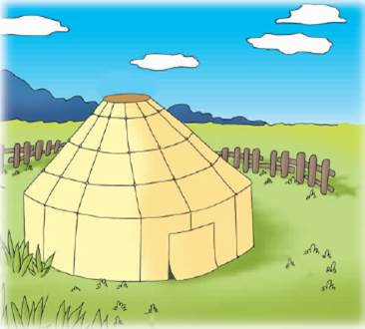
一个底面积是圆形的蒙古包，沿地面量得周长是25.12米。它的占地面积是多少平方米？
想一想已知周长，该怎么计算面积？

Slide 5
2×3.14×r＝25.12
r＝25.12÷6.28
r＝4
3.14×4 ² ＝3.14×16
＝50.24（平方米)
答：蒙古包的占地面积是50.24平方米。

Slide 6
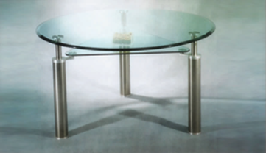
选台布。
这个圆桌的直径是120厘米。
有三种不同规格的台布，选哪一块合适呢？为什么？
110cm×110cm
120cm×120cm
140cm×140cm

Slide 7
桌面面积：
120
3.14×（ ）²
＝11304（平方厘米）
2
第一块桌面面积：
110×110＝12100（平方厘米）
第二块桌面面积：
120×120＝14400（平方厘米）
第三块桌面面积：
140×150＝19600（平方厘米）

Slide 8
第一块桌面面积：
110×110＝12100（平方厘米）
第二块桌面面积：
120×120＝14400（平方厘米）
第三块桌面面积：
140×150＝19600（平方厘米）
说一说该怎样选择台布呢？

Slide 9
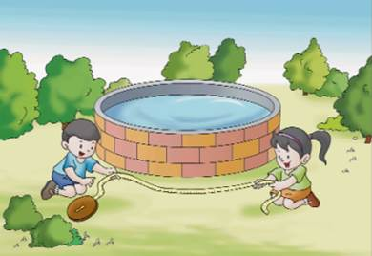
练一练
1.有一个圆形蓄水池，沿地面量出它的周长为31.4米。你能求出这个蓄水池的占地面积吗？

Slide 10
先算出蓄水池的半径：
2×3.14×r＝31.4
r＝31.4÷6.28
r＝5
蓄水池的占地面积：
3.14×5² ＝3.14×25
＝78.5（平方米)
答：这个蓄水池的占地面积是78.5平方米。

Slide 11
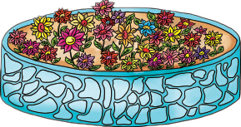
2.兴华小学有一个圆形花池，周长是18.84米。它的占地面积是多少平方米？
18.84÷3.14÷2
＝6÷2
＝3（米）
3.14×3² ＝3.14×9 ＝28.26（平方米）
答：这个花池的占地面积是28.26平方米。

Slide 12
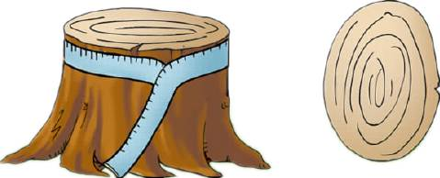
3.选一棵树，先测量出树干的周长，再计算它的横截面的面积。

Slide 13
问题讨论
用两根同样的铁丝，分别围成一个正方形和一个圆。围成的图形哪个面积大？

